Slide 1
SISTEM ZA PREDIKCIJU KREDITNOG RIZIKA PREDUZEĆA ZASNOVAN NA METODU GRADIJENTNOG PODSTICANJA MAŠINSKOG UČENJA
Mentor:
Prof. Dr. Milan Milosavljević
Student:
Toma Joksimović

Slide 2




Problem koji se rešava
Ušteda novca
Ušteda vremena
Donose se bolje odluke o odobrenju kredita klijentima i time smanjuje gubitak novca.
Vreme utrošeno na iscrpnu analizu podataka klijenata svedeno na minimum.
Napredna analitika
Poboljšanje predikcija
Jednostavan uvid u brojne korisne grafikone sa dodatnim filterima.
Konstantno poboljšanje predikcija vremenom kako se dodaju novi podaci.

Slide 3




Tehnologije

Slide 4
Korišćeni podaci
Četiri skupa podataka:
Fakture.csv - 955 457 redova, 9 kolona
FaktureProizvodi.csv - 1 506 147 redova, 6 kolona
Kupci.csv - 2 299 redova, 4 kolone
Finansijska i vlasnička struktura.csv - 8 082 redova, 644 kolone

Slide 5
Pretprocesiranje podataka

Slide 6
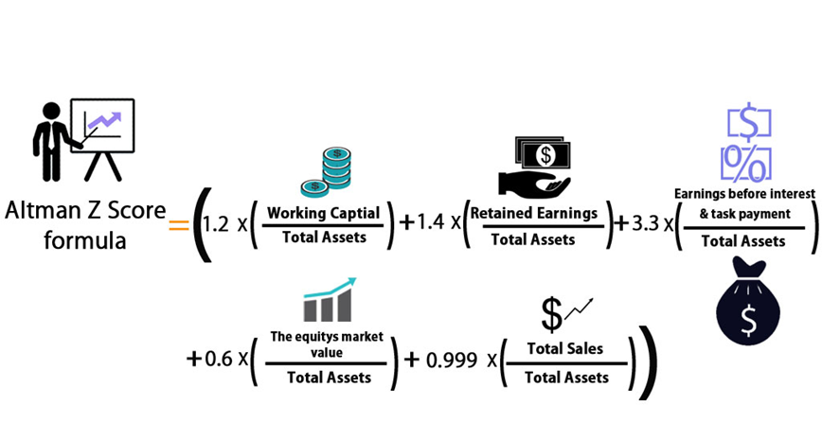
Altman Z skor formula

Slide 7
Fičer Inženjering

Slide 8
Optimizacija hiperparametara

Slide 9
Obučavanje Gradijentnim Podsticanjem

Slide 10
Unakrsna Validacija

Slide 11
Evaluacija modela

Slide 12
Primena modela

Slide 13
Zaključak

Slide 14




Moguća unapređenja
Naprednija optimizacija hiperparametara
Dodatna LSTM mreža
Optimizacija hiperparametara efikasnijom i vremenski manje zahtevnom metodom od Pretrage po rešetci.
Dodavanje LSTM neuronske mreže radi dodatne predikcije bankrotstva preduzeća.
Uvođenje u Klaud
Proširenje na bankarski sektor
Uvođenje softvera u Klaud okruženje radi bolje skalabilnosti i produkcionih performansi.
Nadogradnja softvera tako da podržava predikciju kreditnog rizika za klijente banke.

Slide 15
Pitanja ?

